Slide 1
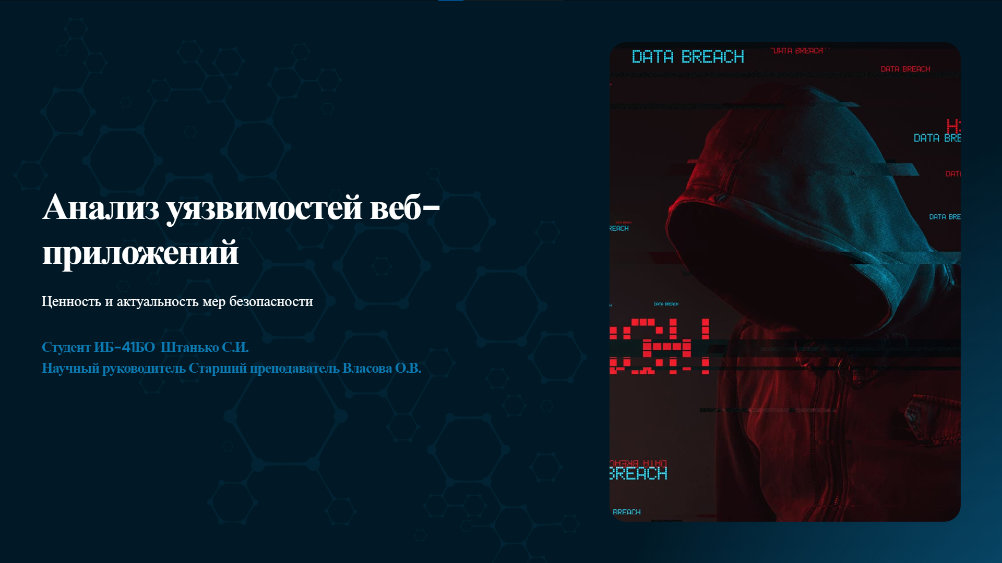
Notes:
Добрый день, уважаемая комиссия! Меня зовут Штанько С.Е., я студент группы ИБ-41БО. Сегодня я представляю вам презентацию своего дипломного проекта на тему "Анализ уязвимостей веб-приложений”, который я написал под руководством Власовой О.В.

Slide 2
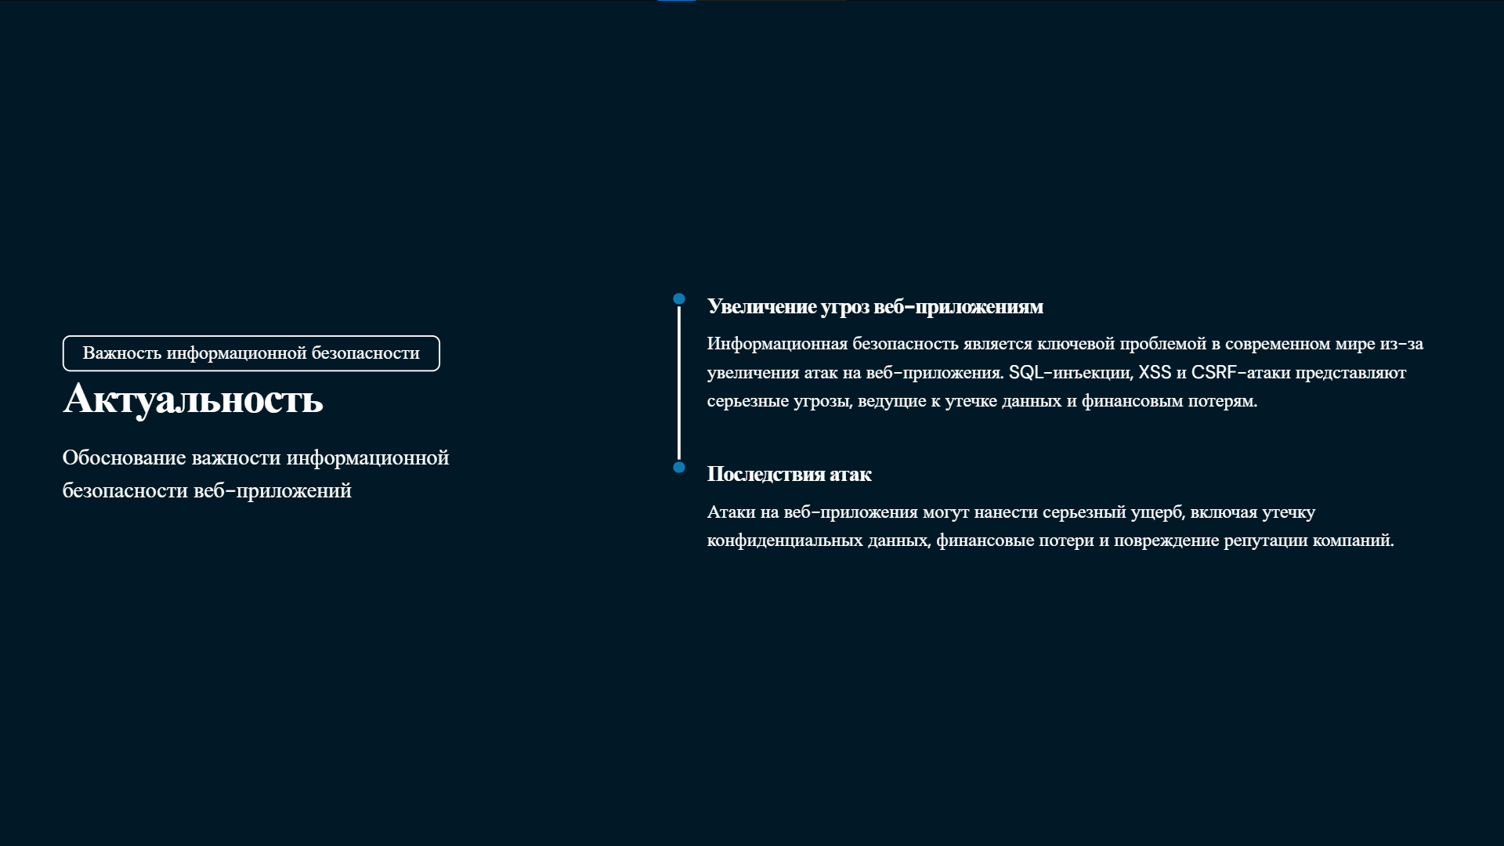
Notes:
Информационная безопасность является одной из ключевых проблем в современном мире. С ростом использования веб-приложений увеличивается количество и сложность атак на них. SQL-инъекции, XSS и CSRF-атаки являются одними из наиболее распространенных и опасных угроз для веб-приложений. Эти атаки могут приводить к утечке данных, финансовым потерям и повреждению репутации компаний.

Slide 3
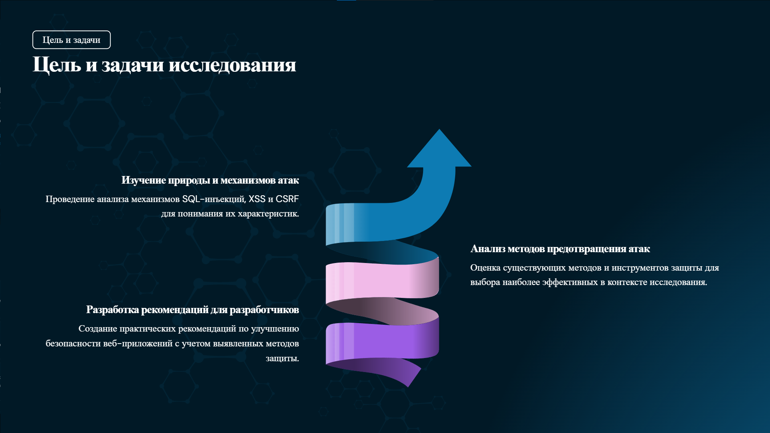
Notes:
Целью моей работы является изучение методов обнаружения и предотвращения SQL-инъекций, XSS и CSRF-атак. Для достижения этой цели были поставлены следующие задачи:
Исследовать природу и механизмы этих атак.
Анализировать существующие методы и инструменты для их предотвращения.
Разработать рекомендации для разработчиков по защите веб-приложений.

Slide 4
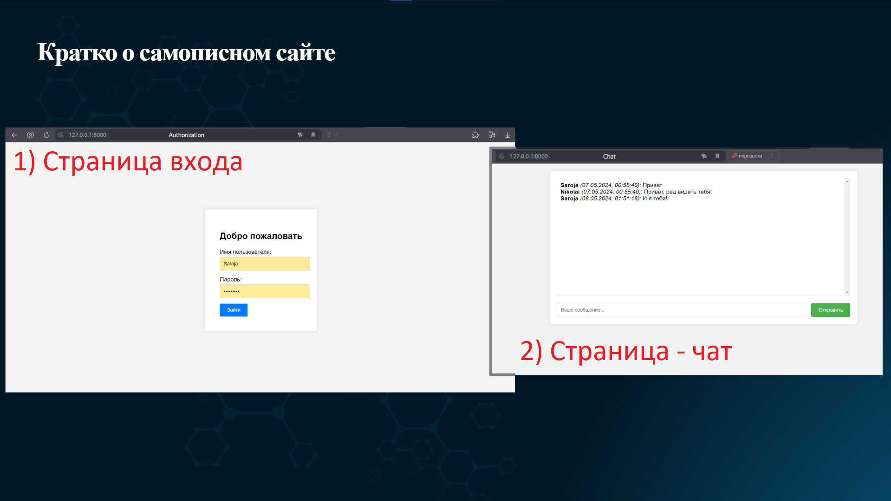
Notes:
В целях более глубокого практического исследования непосредственных уязвимостей был написан небольшой сайт-чат. Состоит он всего из 2х страниц – страница входа и непосредственный чат. В дальнейшем буду приведены скриншоты кода, который обрабатывает запросы с фронтенда и визуализация атак и защиты от этих атак на примере этого сайта.

Slide 5
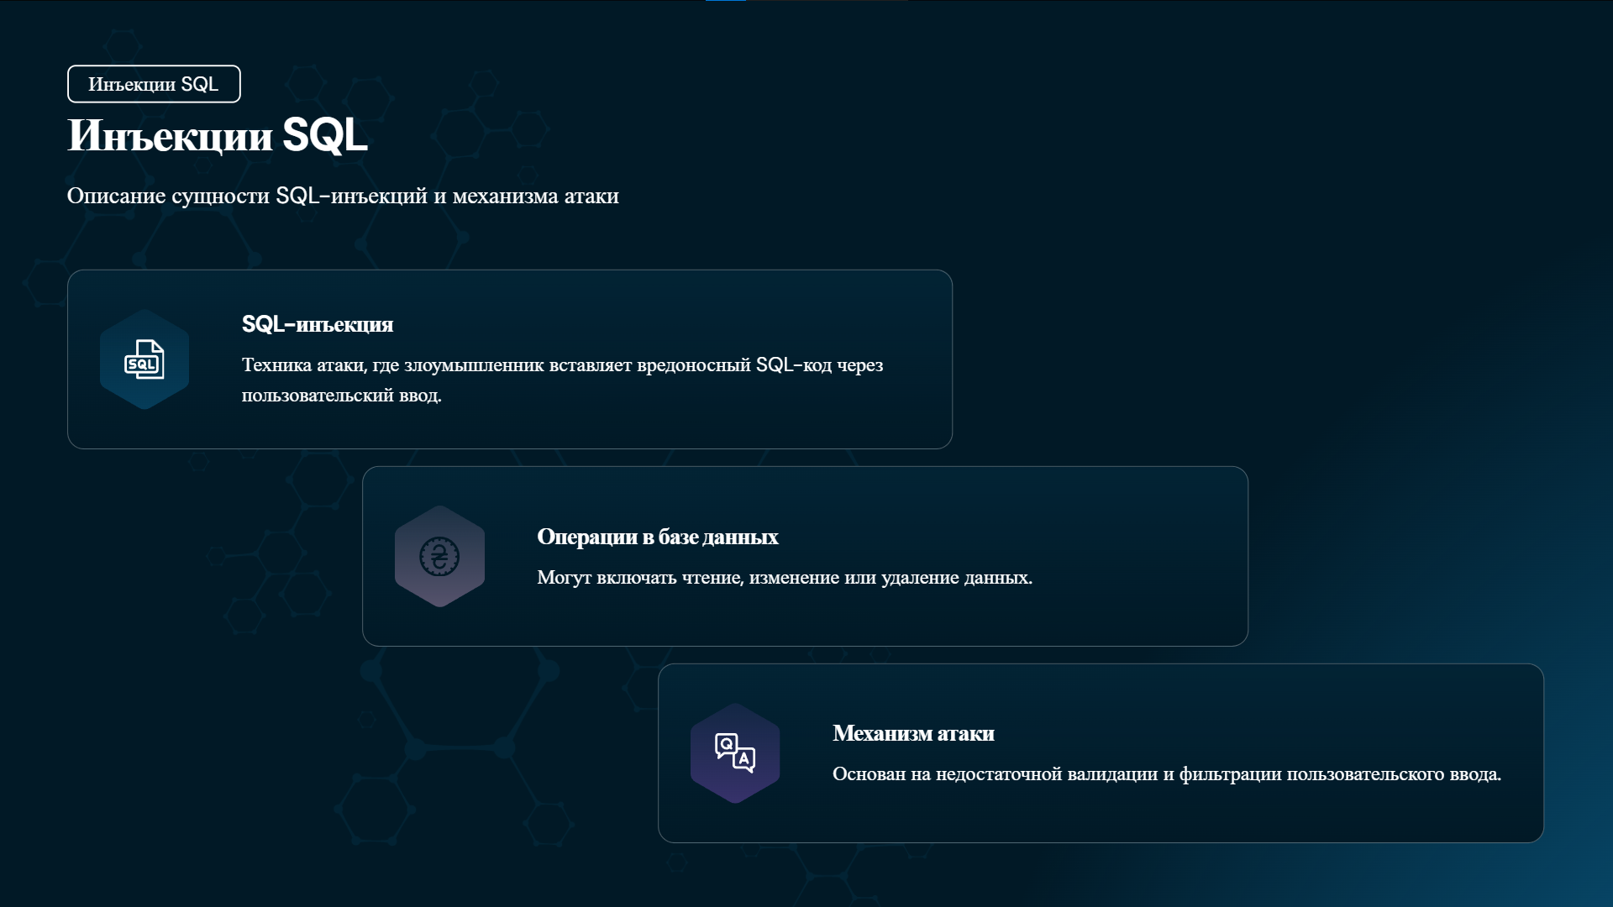

Slide 6
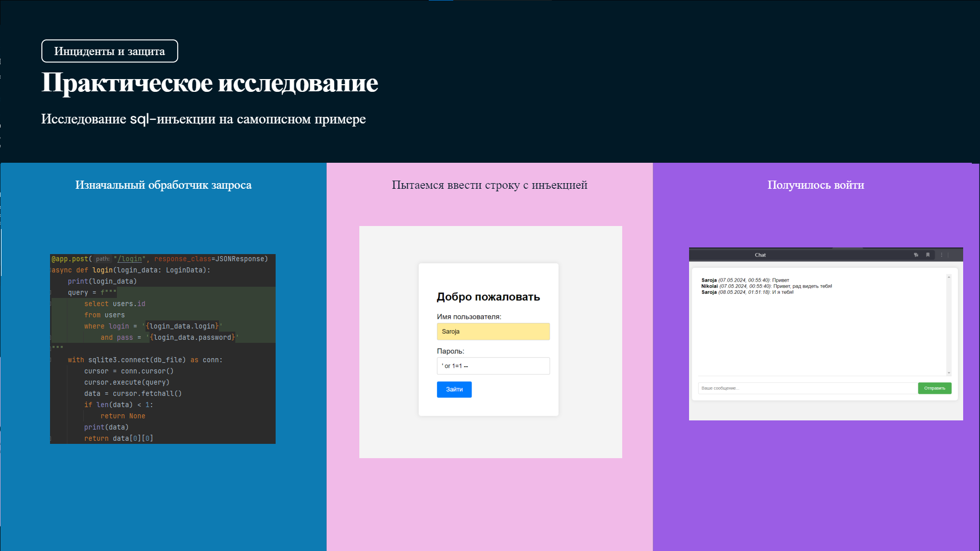
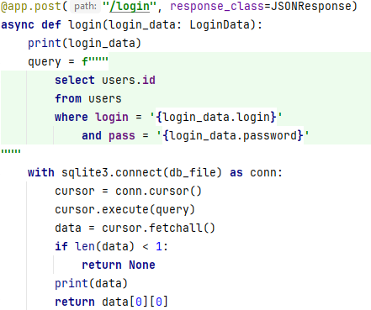

Slide 7
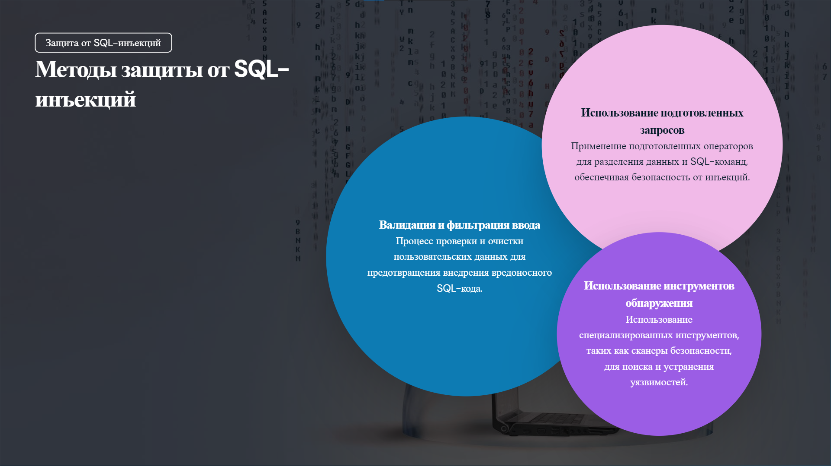

Slide 8
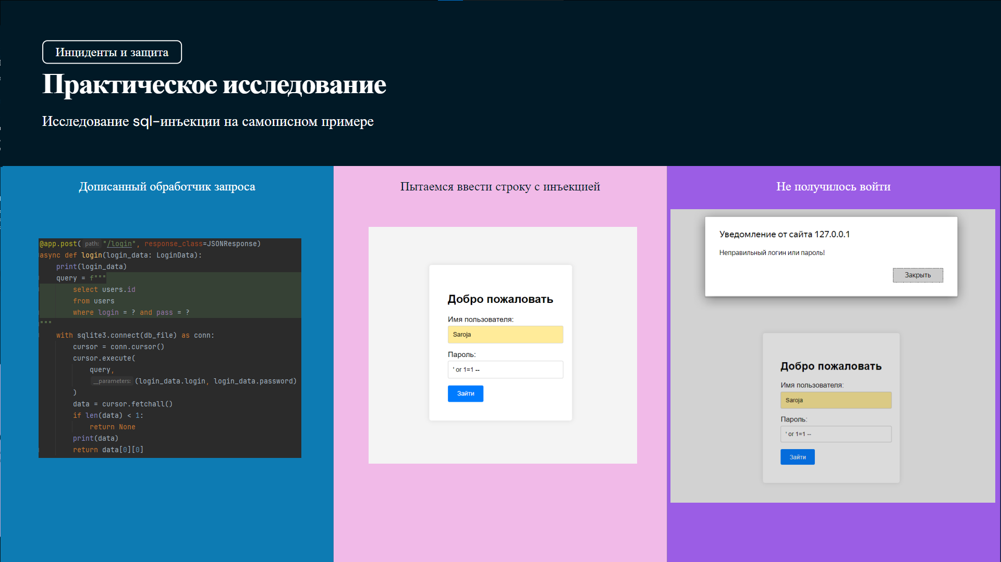
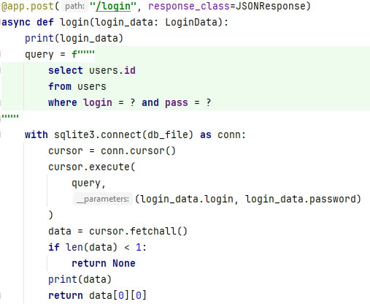

Slide 9
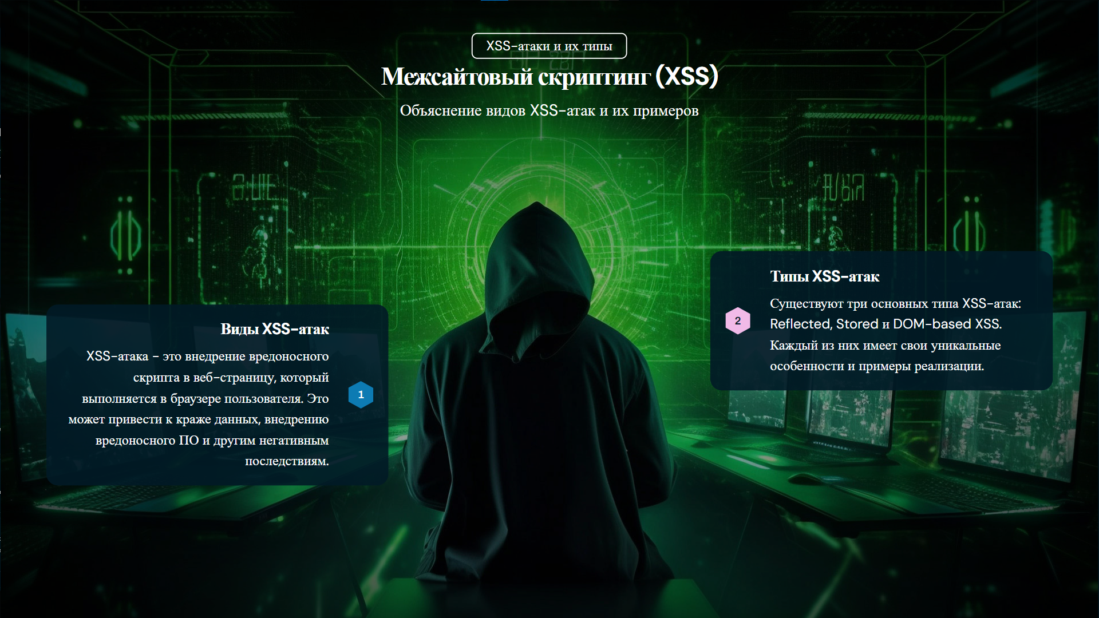

Slide 10
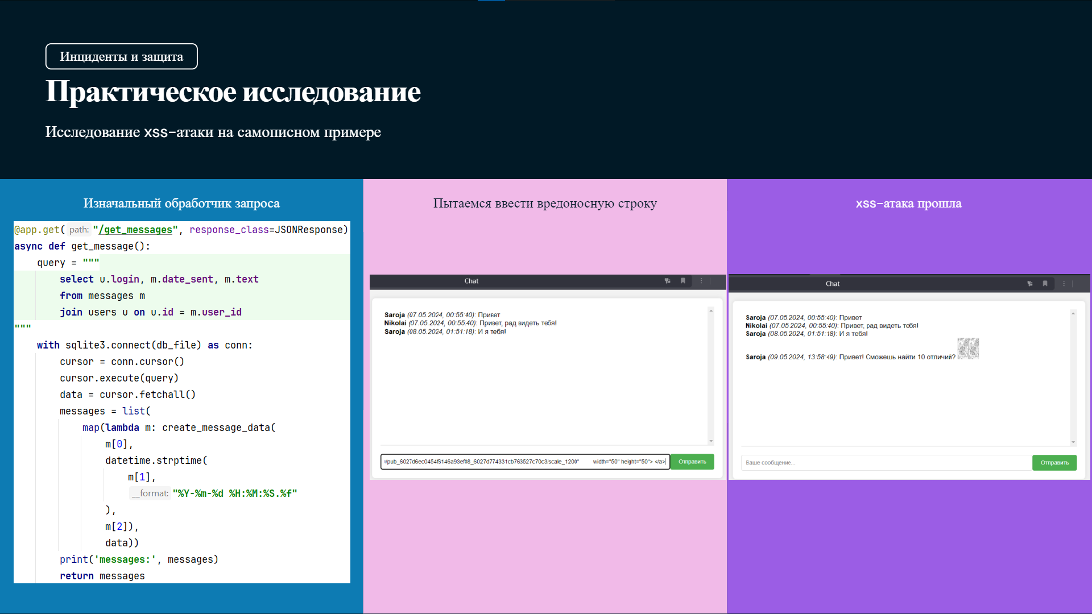

Slide 11
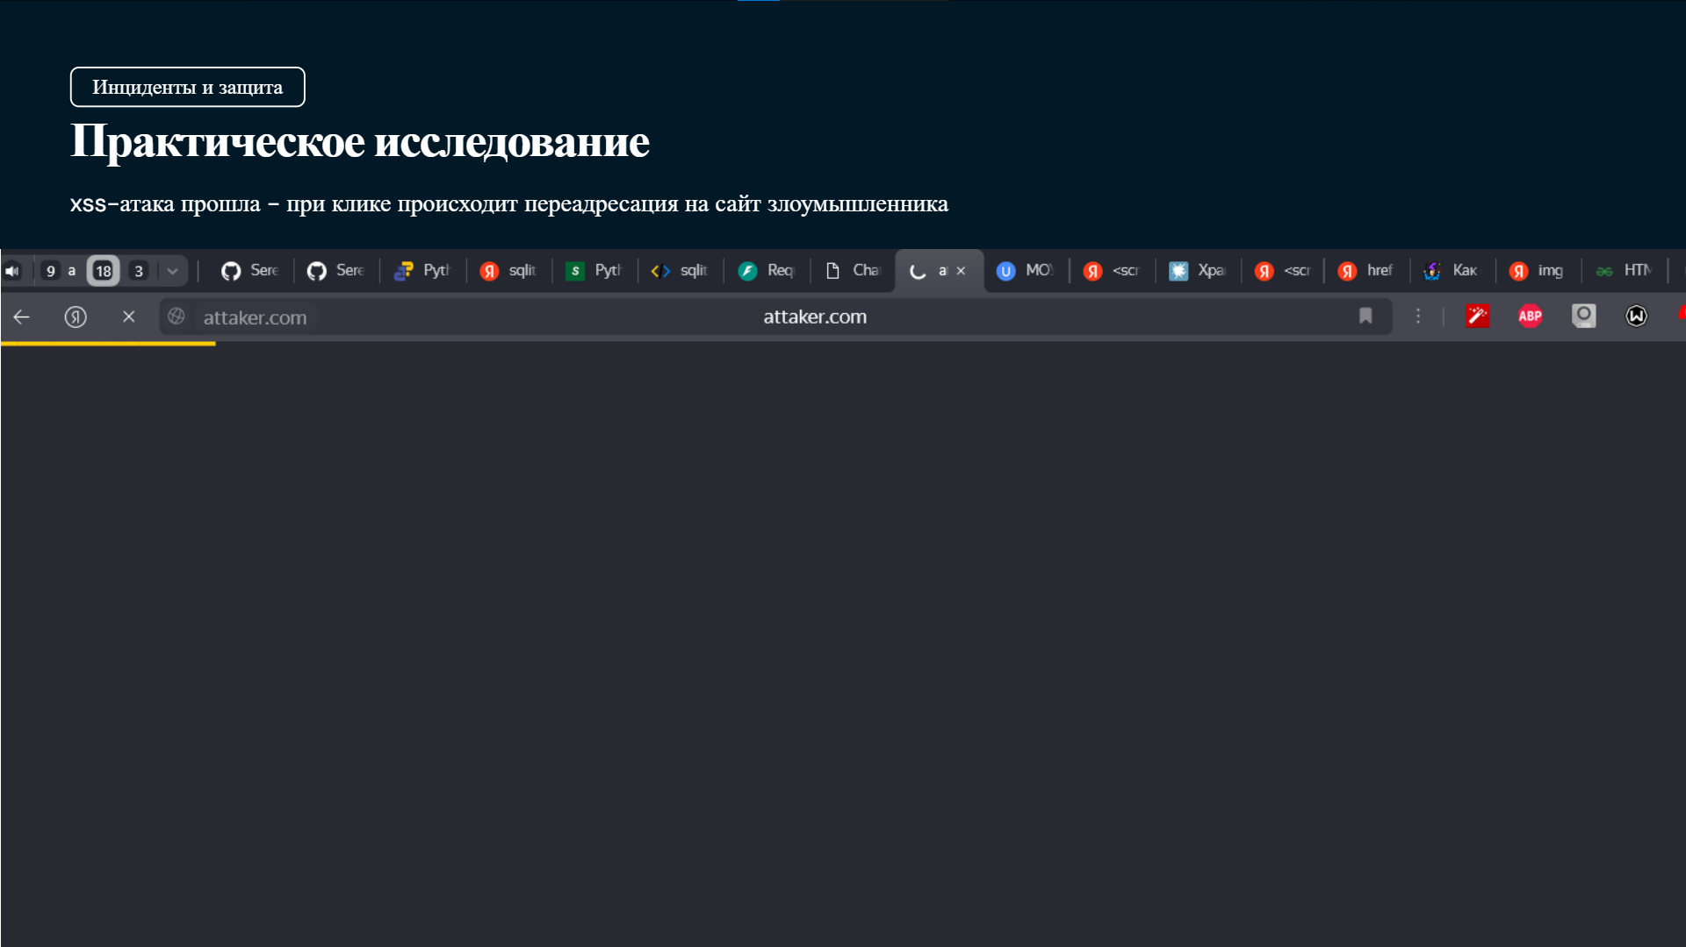

Slide 12
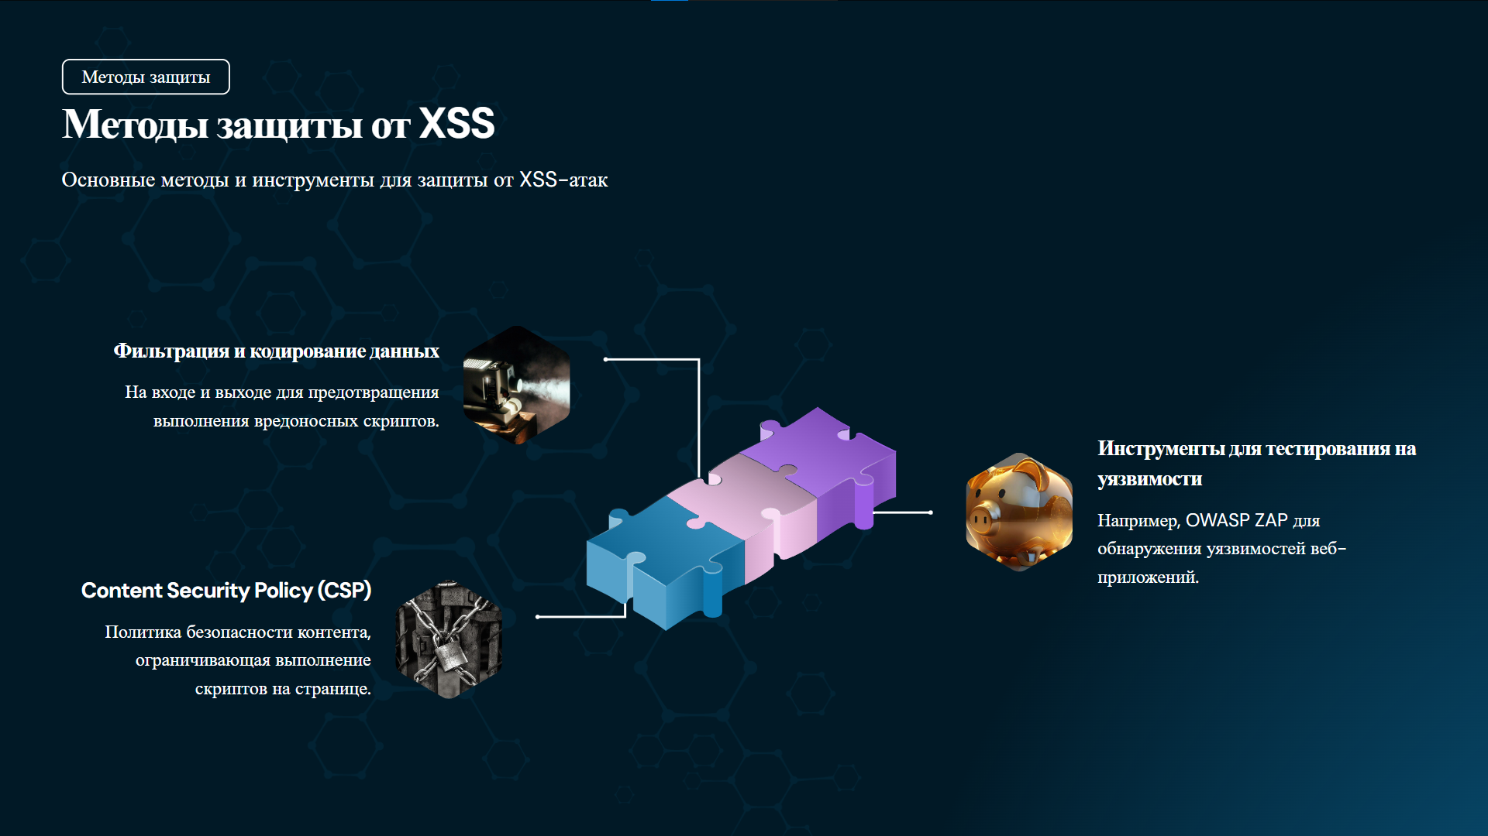

Slide 13
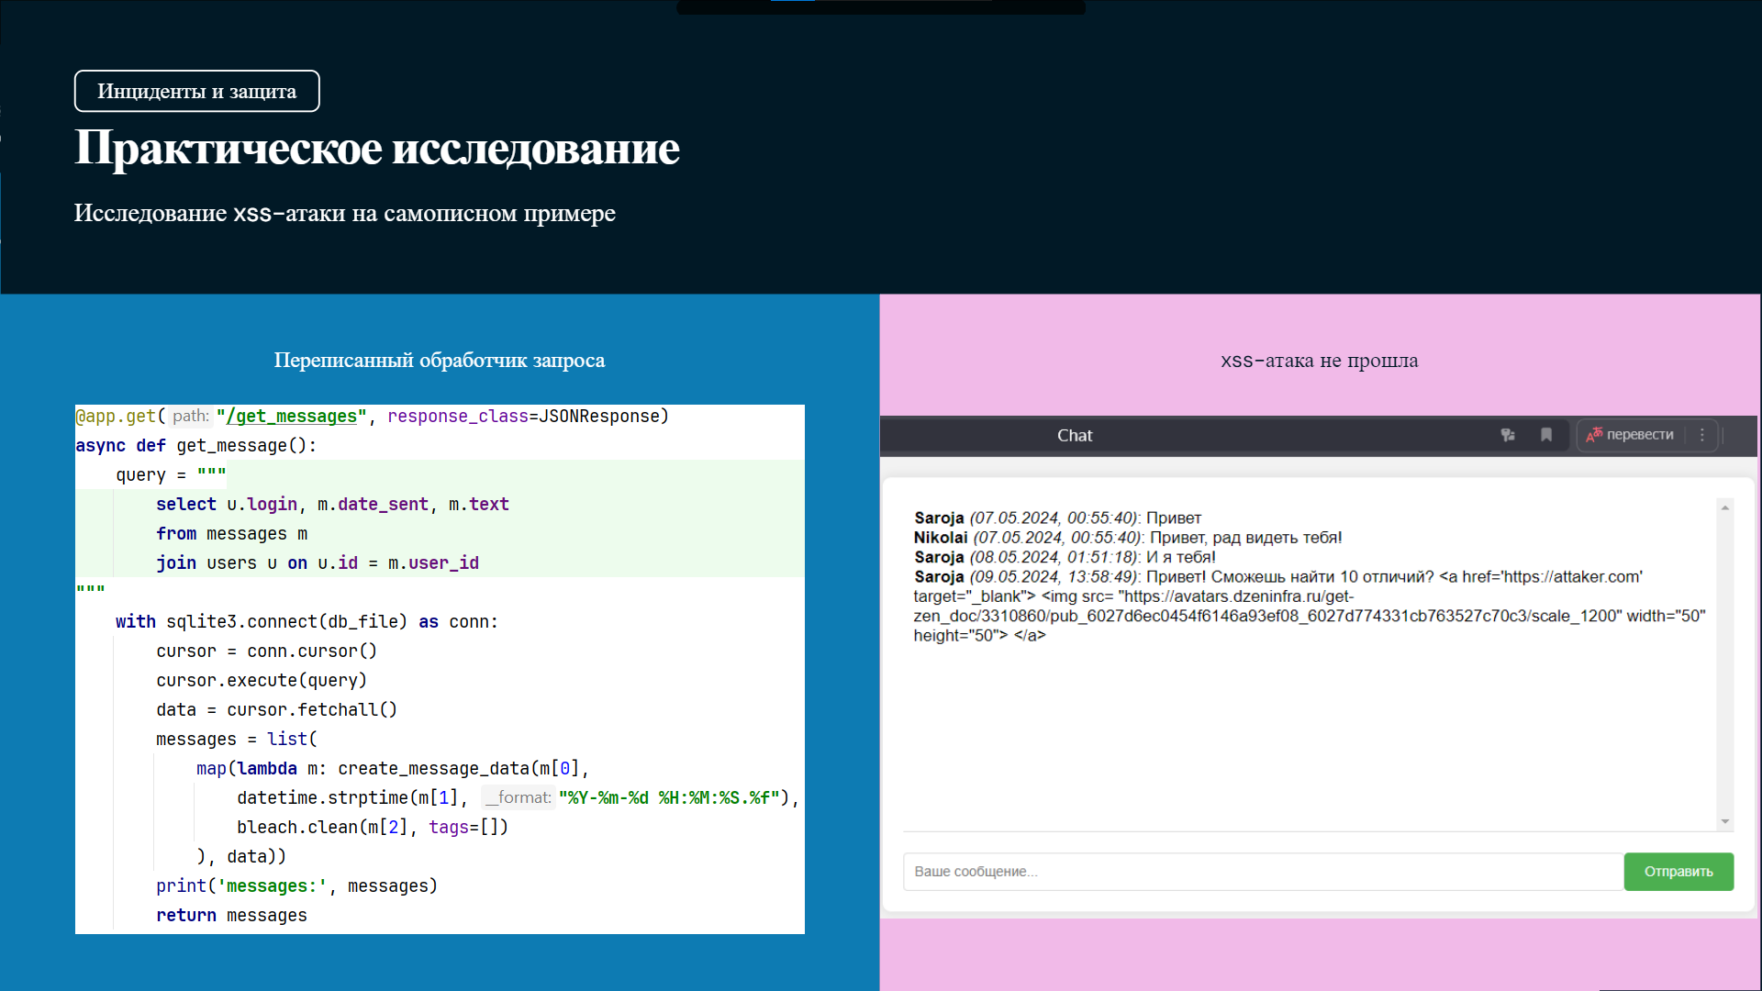

Slide 14
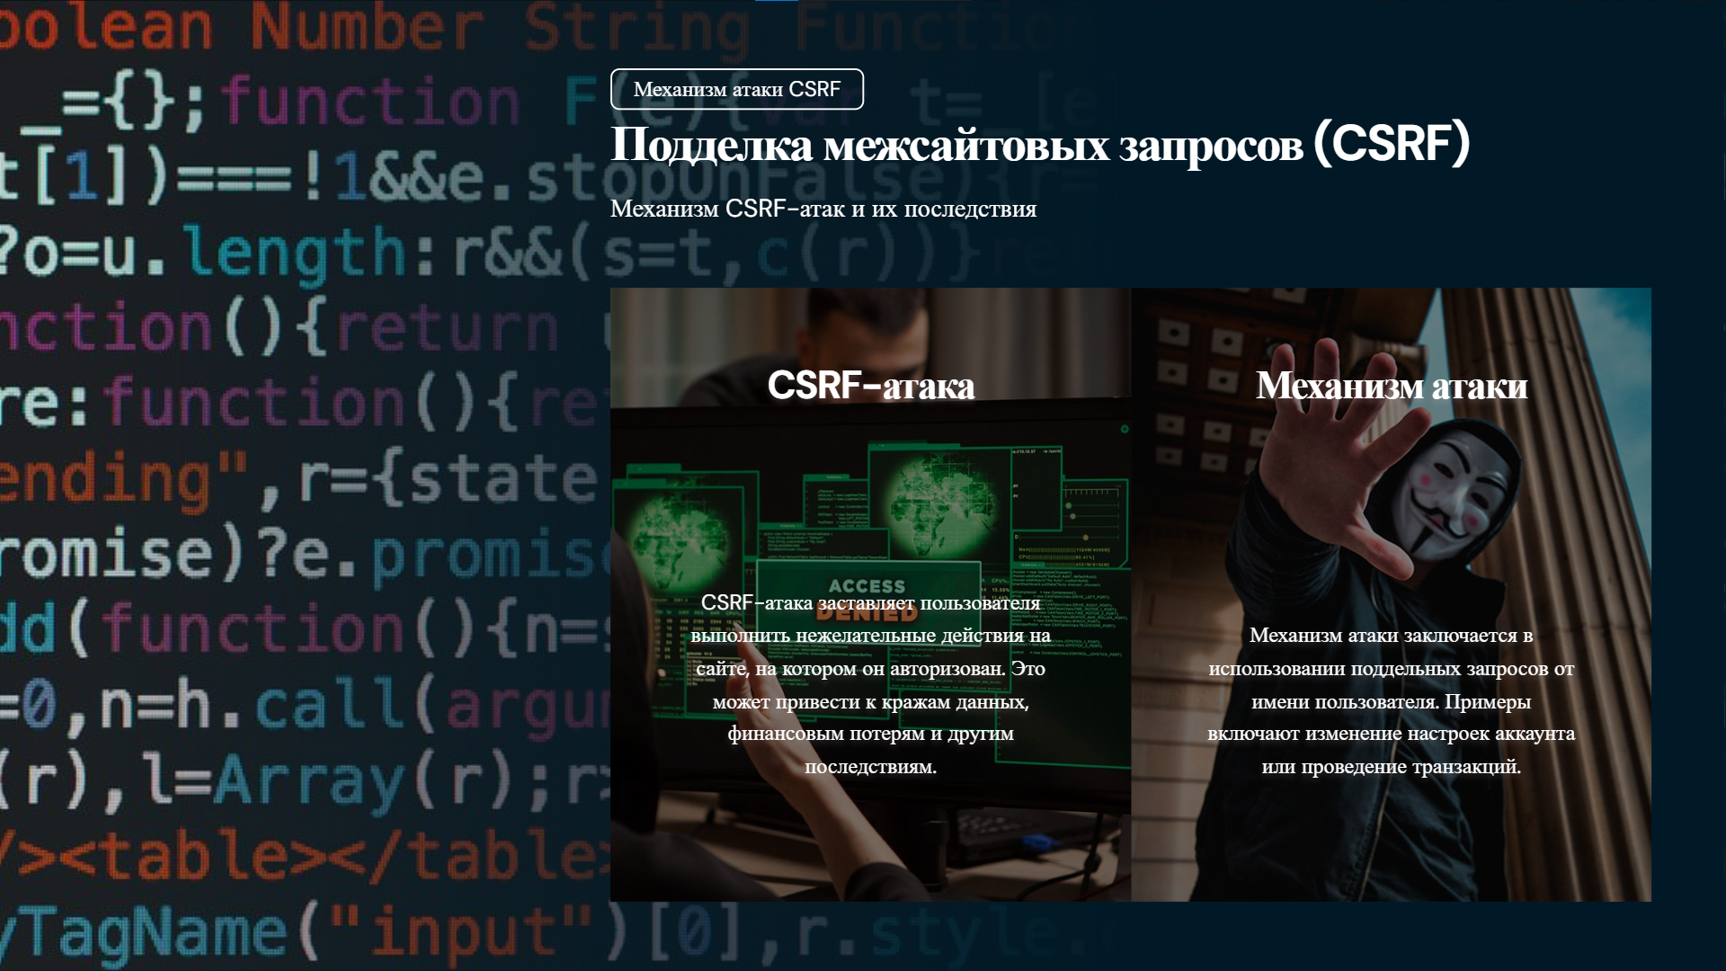

Slide 15
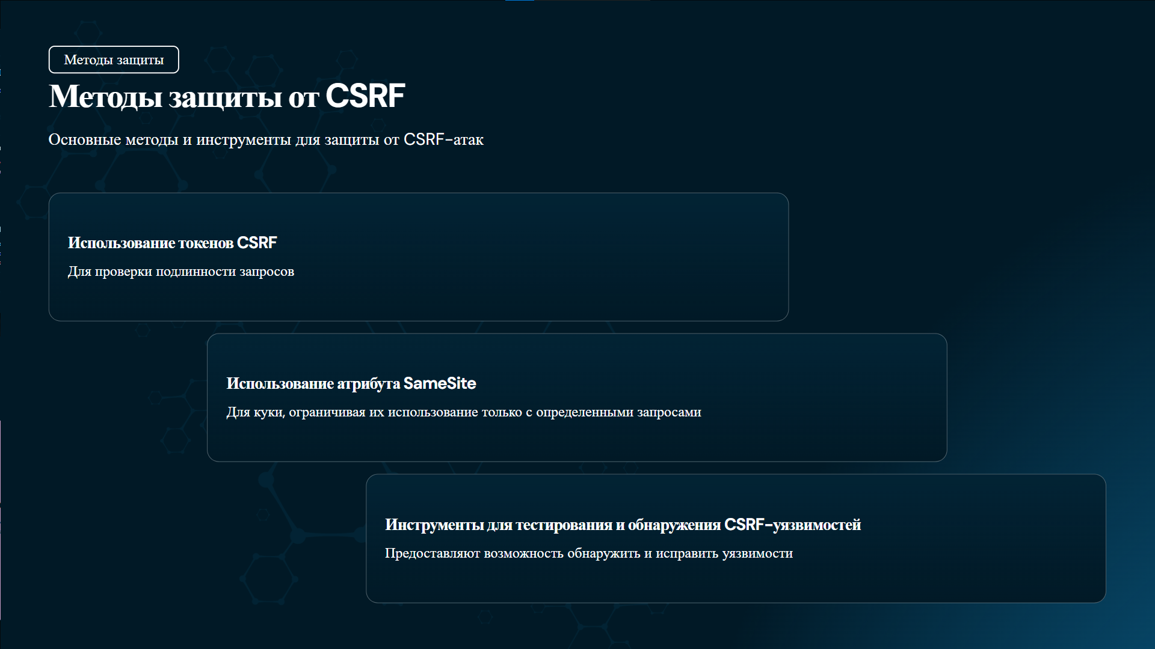

Slide 16
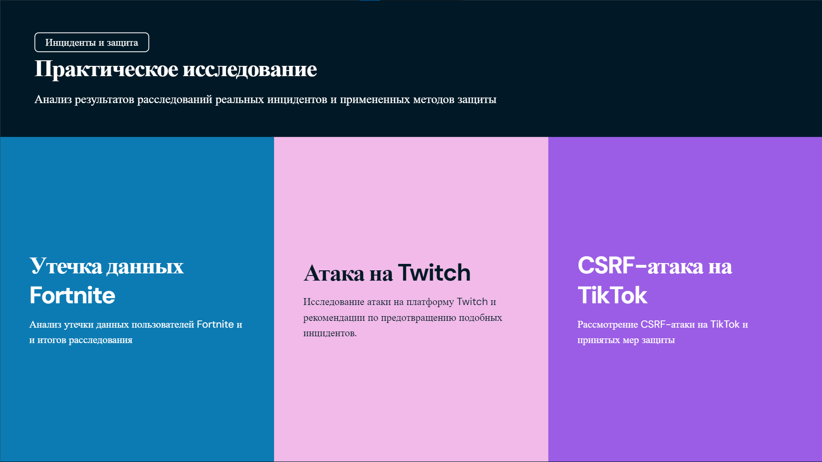

Slide 17
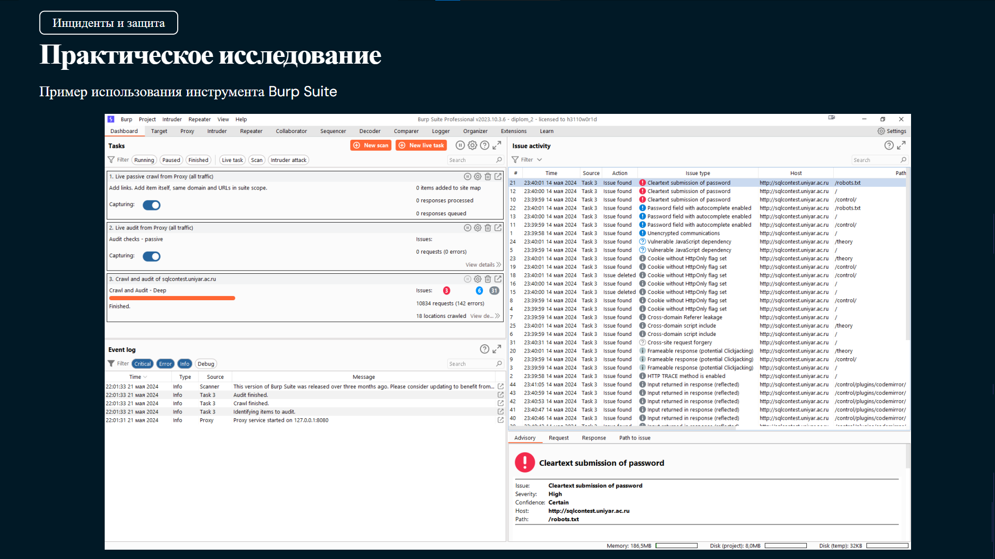

Slide 18
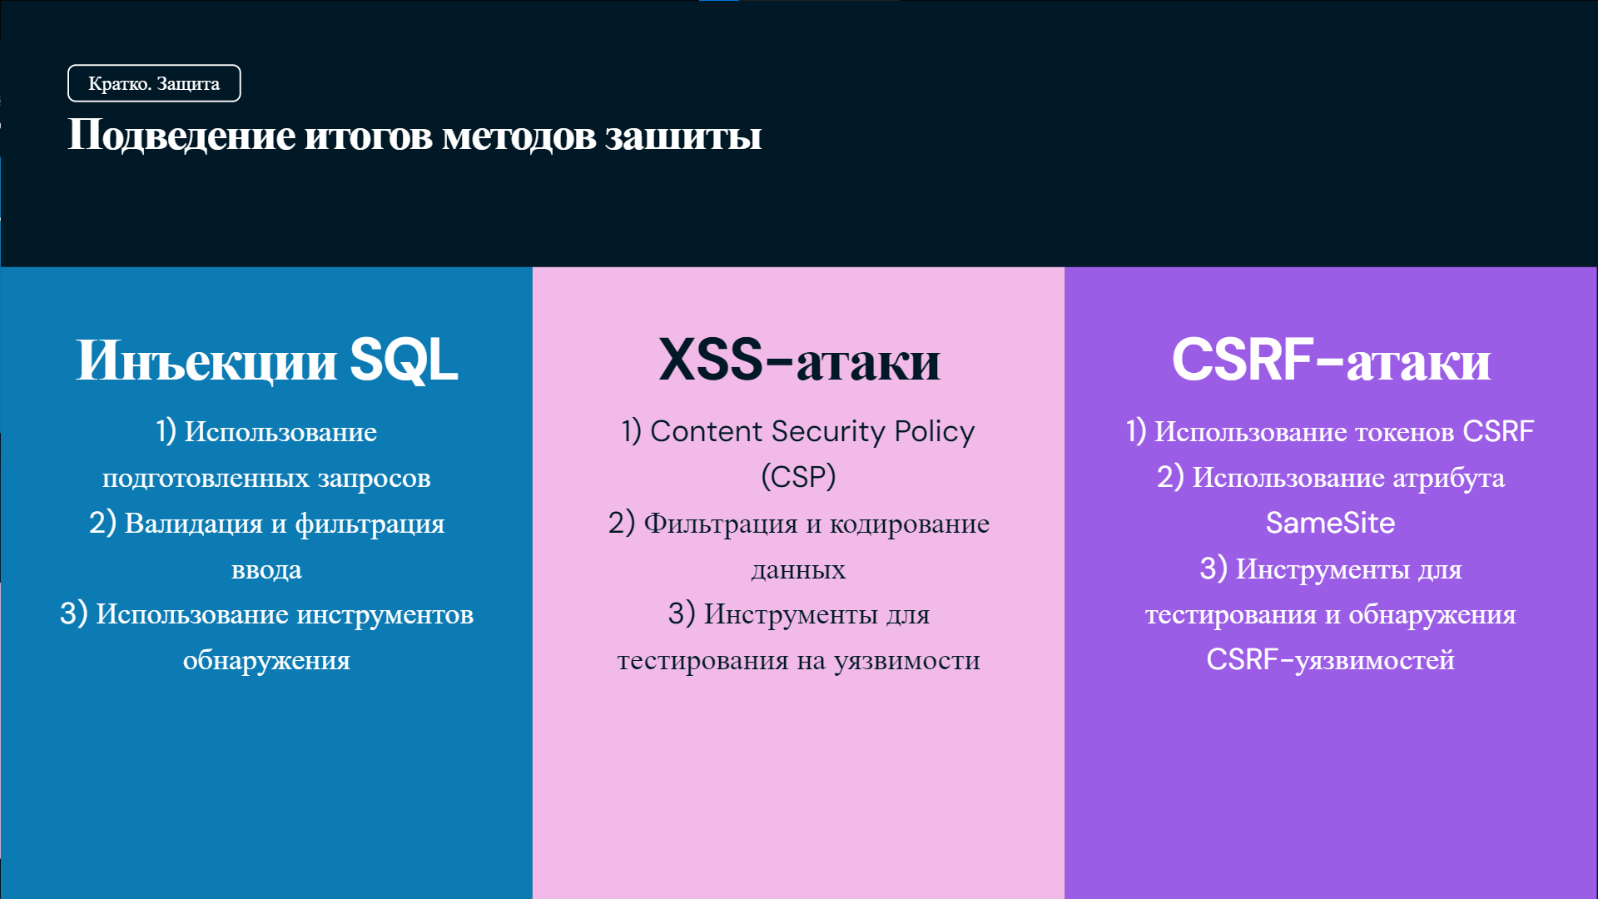

Slide 19
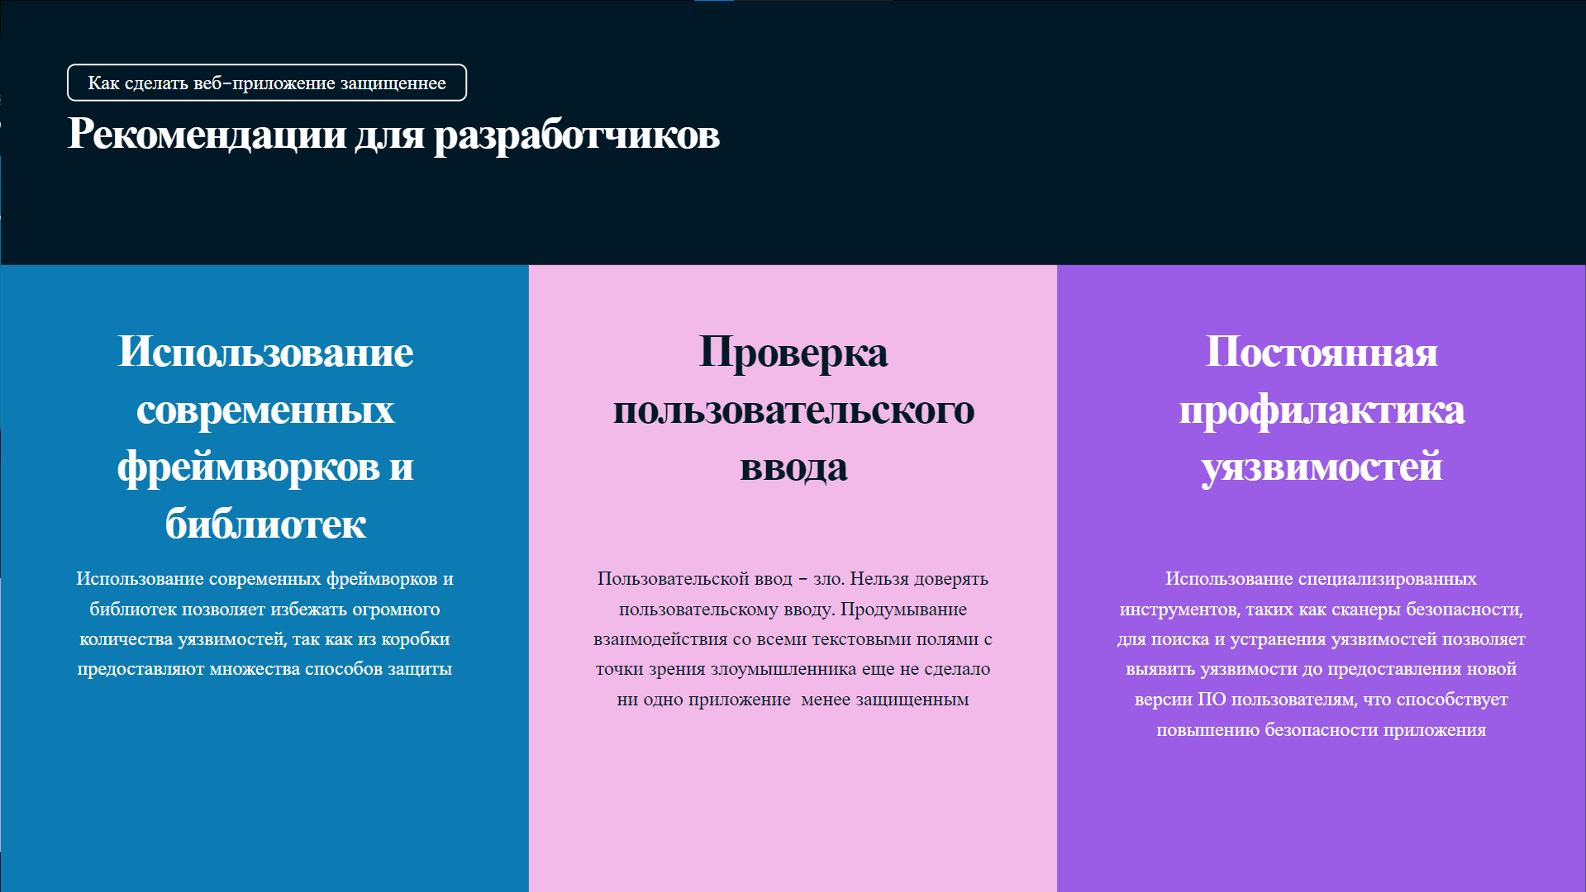

Slide 20
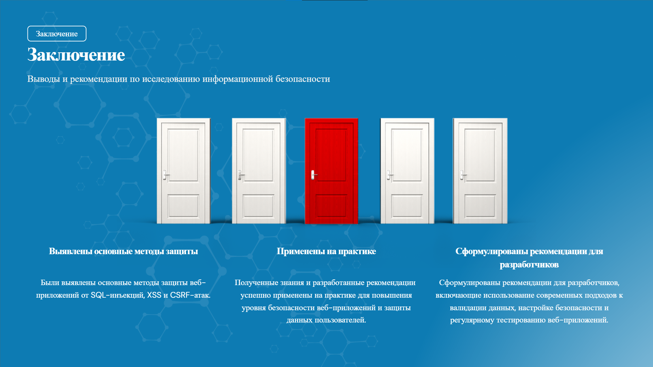

Slide 21
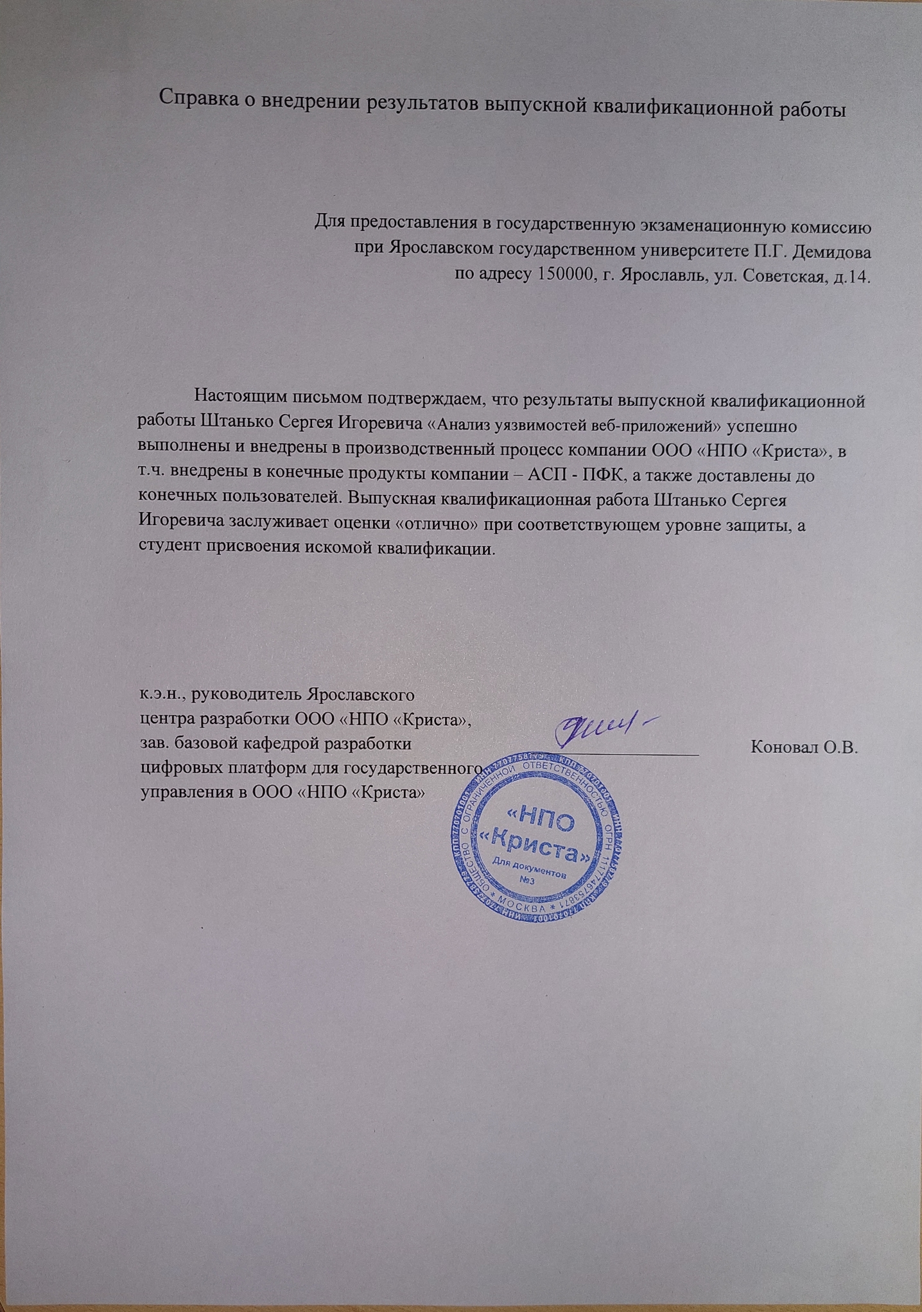

Slide 22
